Slide 1

3-сынып
Пәні: Қазақ тілі
Бөлім:Атақты тұлғалар
83-сабақ
Сабақтың тақырыбы: Етістік туралы білетінімді еске түсіремін

Slide 2
Сөзжұмбақты шеш:
Е
Р
Т
І
Г
І
Н
Ш
І
Е
Г
І
Н
Ш
І
Батыр сөзінің синонимі?
Іс тігетін адам кім?
Егін өсіруші кім?
Нұр-Сұлтан қаласын басып өтетін өзен қалай аталады?
Кім? Не? сұрақтарына жауап беретін сөз табы?
Бір таңбалы сан?
Жыл мезгілі?
Е
С
І
Л
З
А
Т
Е
С
І
М
Б
І
Р
К
Ө
К
Т
Е
М

Slide 3
Оқу мақсаты:
-тыңдалған материал бойынша тірек сөздерді белгілеу;
-тыңдалған материал бойынша ашық және жабық сұрақтарға жауап беру;
-сөйлемнен етістікті табу.

Slide 4
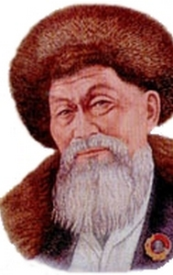
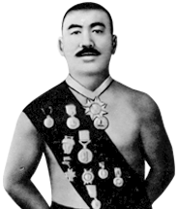
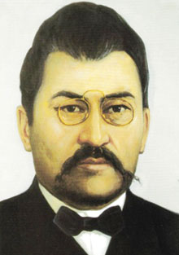
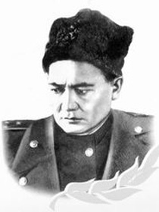
Ой қозғау
Мына суреттегі кімдер?
Жамбыл Жабаев
Қажымұқан Мұңайтпасов
Ахмет Байтұрсынұлы
Бауыржан Момышұлы

Slide 5
1-тапсырма. Мәтінмен жұмыс
Атамның кабинетінде үлкен портрет ілулі тұратын. Ол кісінің сәл күлімсірей қараған жанарынан бір жылы сәуле тарап, жүрегіңді мейірімге бөлегендей сезілетін. Бірде Ержан атасына қызық сұрақ қойды.
– Ата, ана кісі сіздің әкеңіз бе? – деп Әуезовтің суретін көрсетті. Атам Ержанға мойнын бұрып:
– Кімді айтасың? – Немересінің шошайған саусағының нені нысанаға алғанын көріп, күліп жіберді.
– Ол – ұлы адам. Өте үлкен жазушы, – деп түсіндіре бастағанда, Ержан балаға тән шыдамсыздықпен сөзді бөліп жіберді.
– Е-е, ол да Момышұлы екен ғой.
– Неге Момышұлы болады? – Атам таңданған кейіпте қолындағы екі-үш хатты үстел үстіне тастай салды.
– Ешқандай Момышұлы емес. Ол – Мұхтар Әуезов, – деді.
– Өзіңіз ұлы дедіңіз ғой. Ұлы болса, ол да Момышұлы болады, – деп Ержан өз жорамалын айтып қояр емес. Атам басын шайқап, немересіне ұқтыруға кірісті. /Зейнеп Ахметовадан/
• Мәтін кім/не туралы?

Slide 6
Өзіңді тексер!
Мәтін үлкен портрет туралы.
Атасы немересіне «ұлы» деген сөздің мағынасы атақты, біртуар, артында өшпес тәлім-тәрбиесі қалған адамдарды халық «ұлы» деп атайтынын айтты. Ал Момышұлы дегендегі «ұлы», ол тегіне қосылып жазылатын қосымша екенін түсіндірді.
Қалыптастырушы бағалау: Дұрыс! Жарайсыңдар!

Slide 7

2-тапсырма. «Ақиқат, жалған» ойыны
 | Ақиқат | Жалған
Кіреберісте атамның портреті ілулі тұратын.
Атасы немересіне «ұлы» сөзінің мағынасын түсіндірді.
Ержанның жорамалы бойынша портреттегі кісі – Момышұлы.
Қалыптастырушы бағалау: Жарайсыңдар!

Slide 8
3-тапсырма. Кестемен жұмыс
 | қаталдық | білімділік | ақылдылық | мейірімділік
Мұхтар Әуезов
Бауыржан Момышұлы
Қалыптастырушы бағалау: Жарайсыңдар!

Slide 9
Жазылым
2-жаттығу. Көп нүктенің орнына тиісті етістіктерді қою арқылы сөйлемдерді толықтырып жаз.
Мұхтар Әуезов «Абай жолы» романын ....
Онда Абайдың бүкіл өмір жолы ... .
жазды
баяндалды
Керекті сөздер: баяндалды, жазды.
• Сөйлемді етістіксіз айтып көр. Етістік не үшін керек екен?
Қалыптастырушы бағалау: Тамаша!

Slide 10
Тапсырма: Сәйкестендір!
Кім не істейді? Екі бағанды сәйкестендіріп жаз
Батыр
Өлең жазады.
Жазушы
Би билейді.
Ақын
Кітап жазады.
Суретші
Ерлік жасайды.
Биші
Сурет салады.

Slide 11
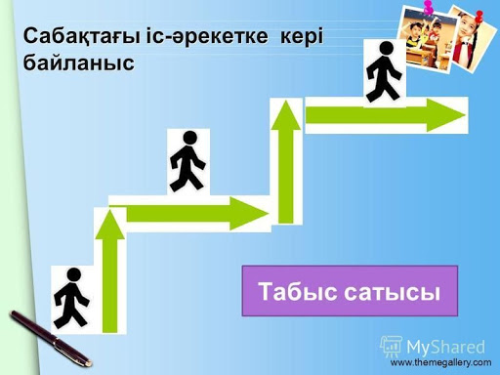
Рефлексия
1-баспалдақ. Етістікті білемін.
2-баспалдақ. Етістікті сөйлемде орынды қолданамын.
3-баспалдақ. Сабақты толық түсіндім.

